Slide 1
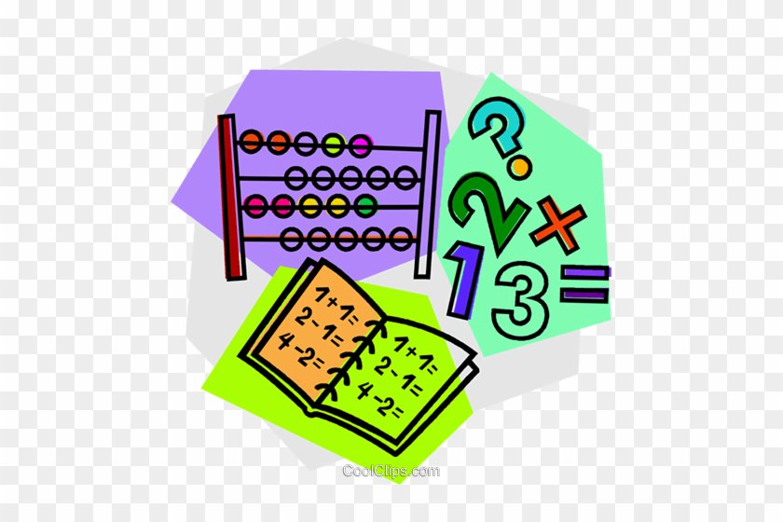
Урок математики 6 класс . Тема урока : Порядок действий, решение примеров в 2 действия
Вспомните правило. Порядок действий.
( ) – царица
и :
+ и –

Slide 2
Письменно решить примеры и задачу.
Расставьте порядок действий.
Решите пример, соблюдая порядок действий.
7080:4+ 893 1207*6 – 976
(4200+3605):5 (3000- 2346) *6
8000- 957:3 (5070-4197) *9
Задача. Для укрепления склонов оврага нужно посадить 360 деревьев. Посадили 129 деревьев. Сколько деревьев осталось посадить?

Slide 3
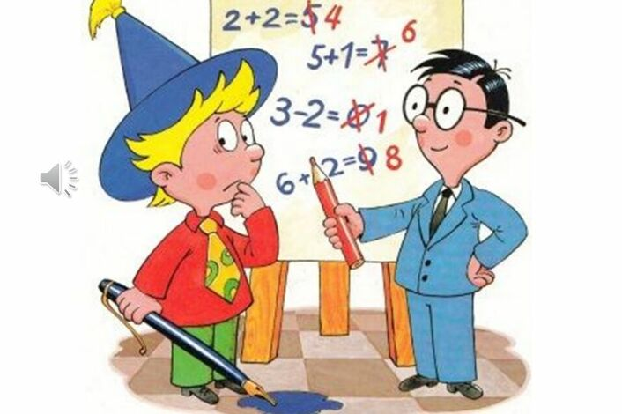
Спасибо и удачи .

Slide 4
Устали – отдыхаем.

